Slide 1
基督徒的宣講

Slide 2
期教會的宣講

Slide 3
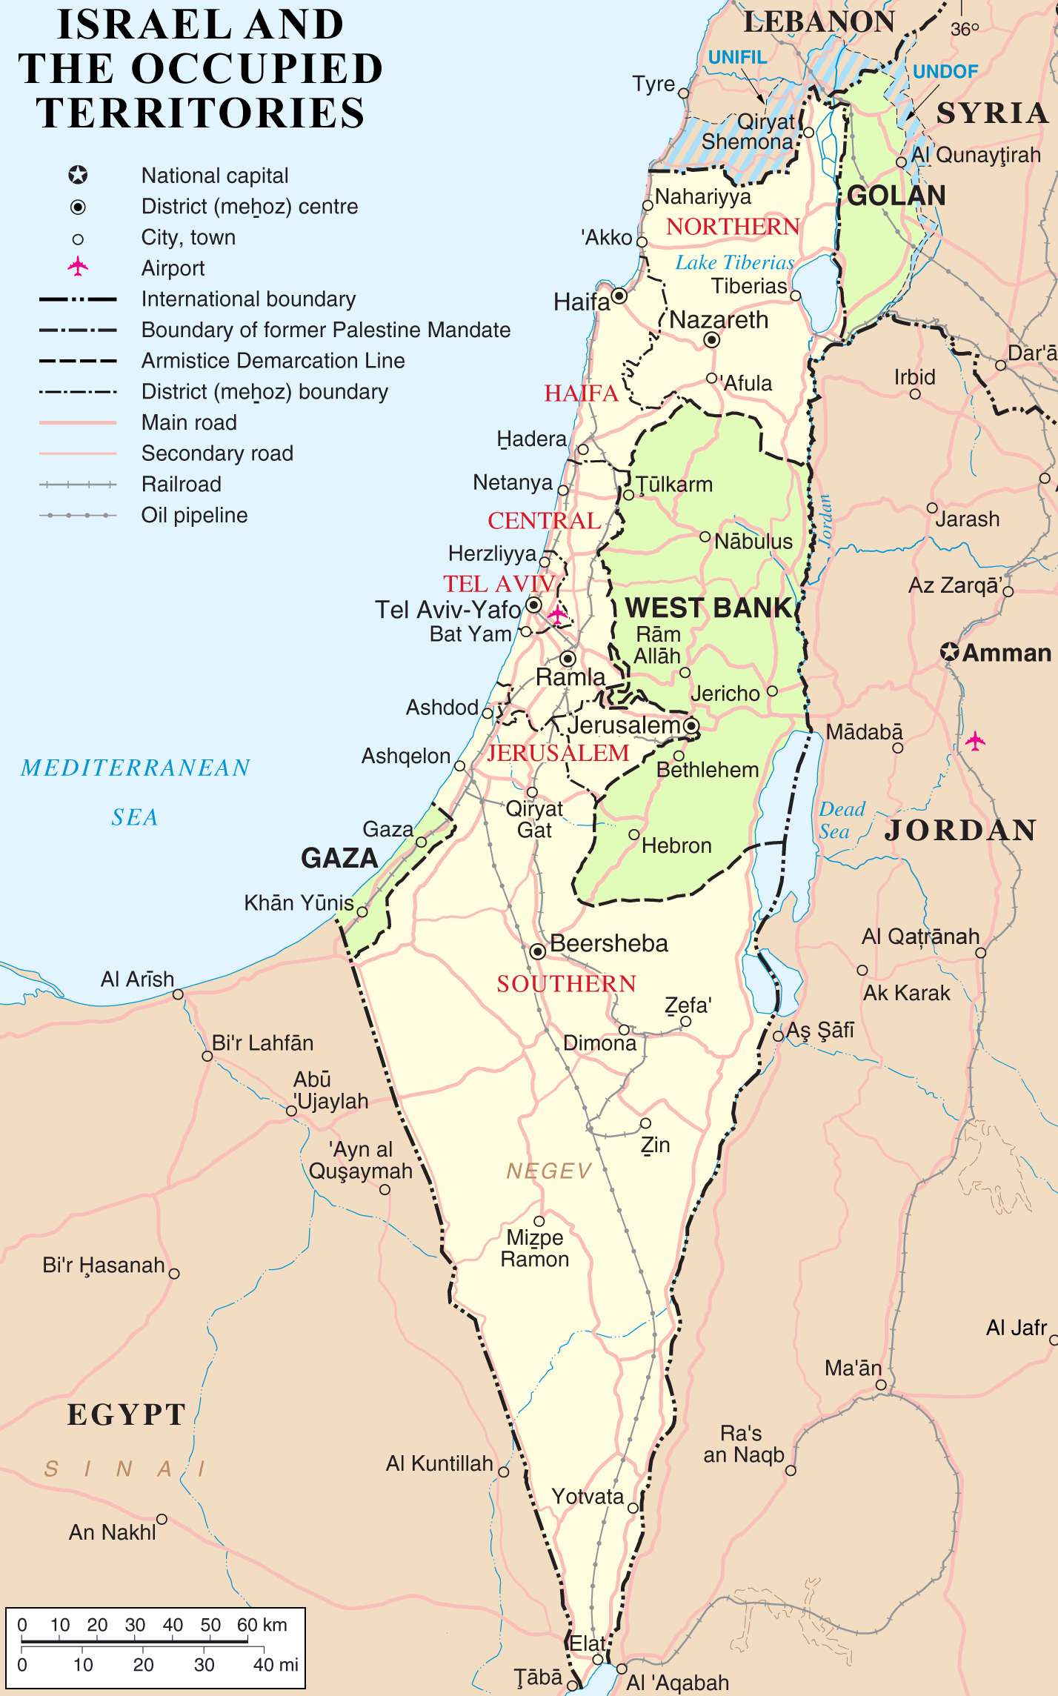
在猶太文化環境中
（公元30-70年）
This Photo by Unknown author is licensed under CC BY-SA.

Slide 4
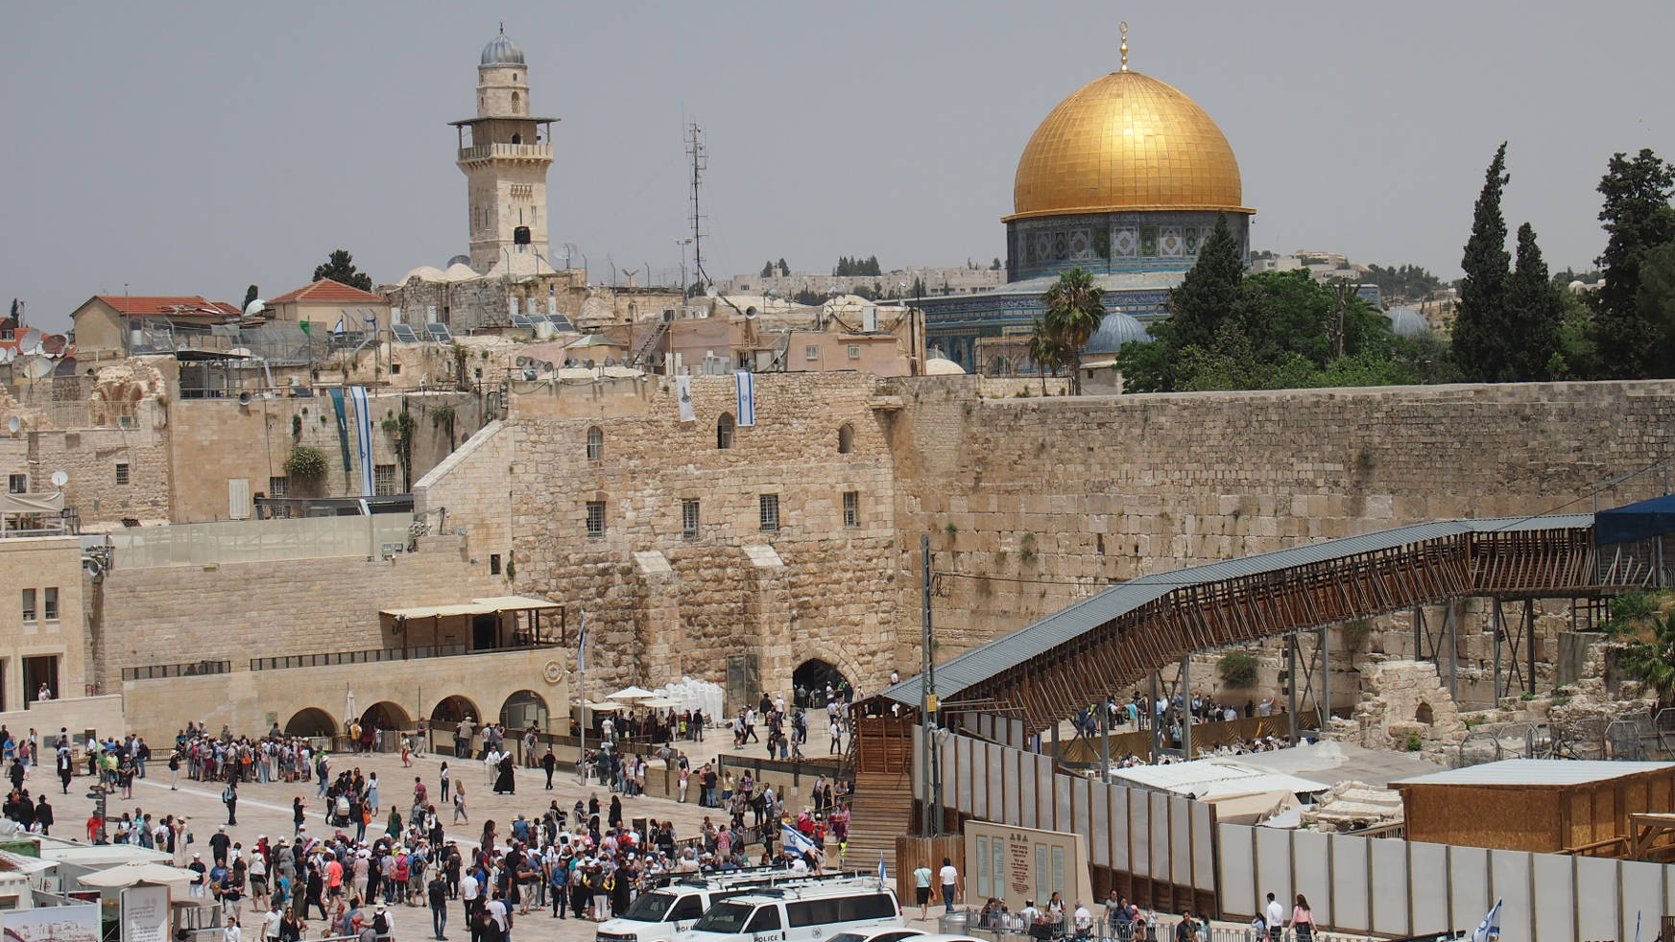
初期的信徒在耶路撒冷組成一個團體，過著財產公用的團體生活 （宗2:44； 宗4:34-37）。因著他們勇敢的見證及宣講，很多猶太人也接受了耶穌為主為默西亞。因此，猶太教對初期教會施以殘暴的迫害。當時最突出的見證及宣講者是斯德望執事。他曾引用舊約聖經來證實猶太民族及其祖先所期待的默西亞就是主耶穌。他的宣講惹起公議會和群眾的怒火，使他成為初期教會的第一位殉道者 （宗6:8-15； 宗7:1-60）。
This Photo by Unknown author is licensed under CC BY.

Slide 5
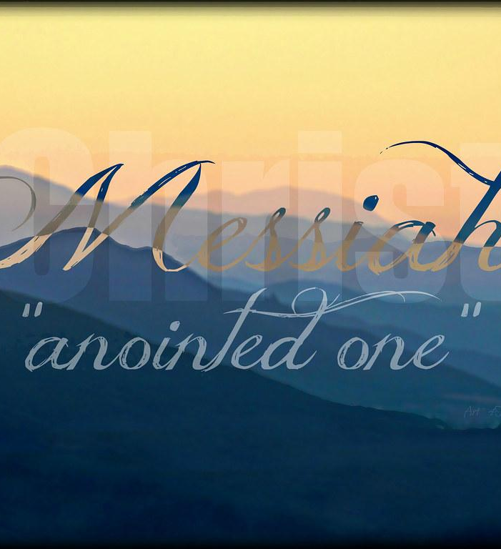
由於猶太教對基督信徒的迫害 （宗4:1-2； 宗5:17, 24； 宗12:1），使教會從耶路撒冷向北推展到撒瑪黎雅 （宗8:5-17），安提約基雅 （宗11:20），向南推展到埃及的亞歷山大里亞，接觸到耶路撒冷以外的猶太人，猶僑及外邦人 （宗10:22）。
宗徒們向猶太人宣講的主要訊息是：先知所預言而猶太人所期待的默西亞已來臨了，他就是宗徒所認識，被當權者釘死的耶穌，天主從死者中復活了他，立他為主，為默西亞，而宗徒就是他的見證人。他派遣的聖神要天天與信徒同在，直到世界的終結。那時，他會在光榮中再來。
This Photo by Unknown author is licensed under CC BY-ND.

Slide 6
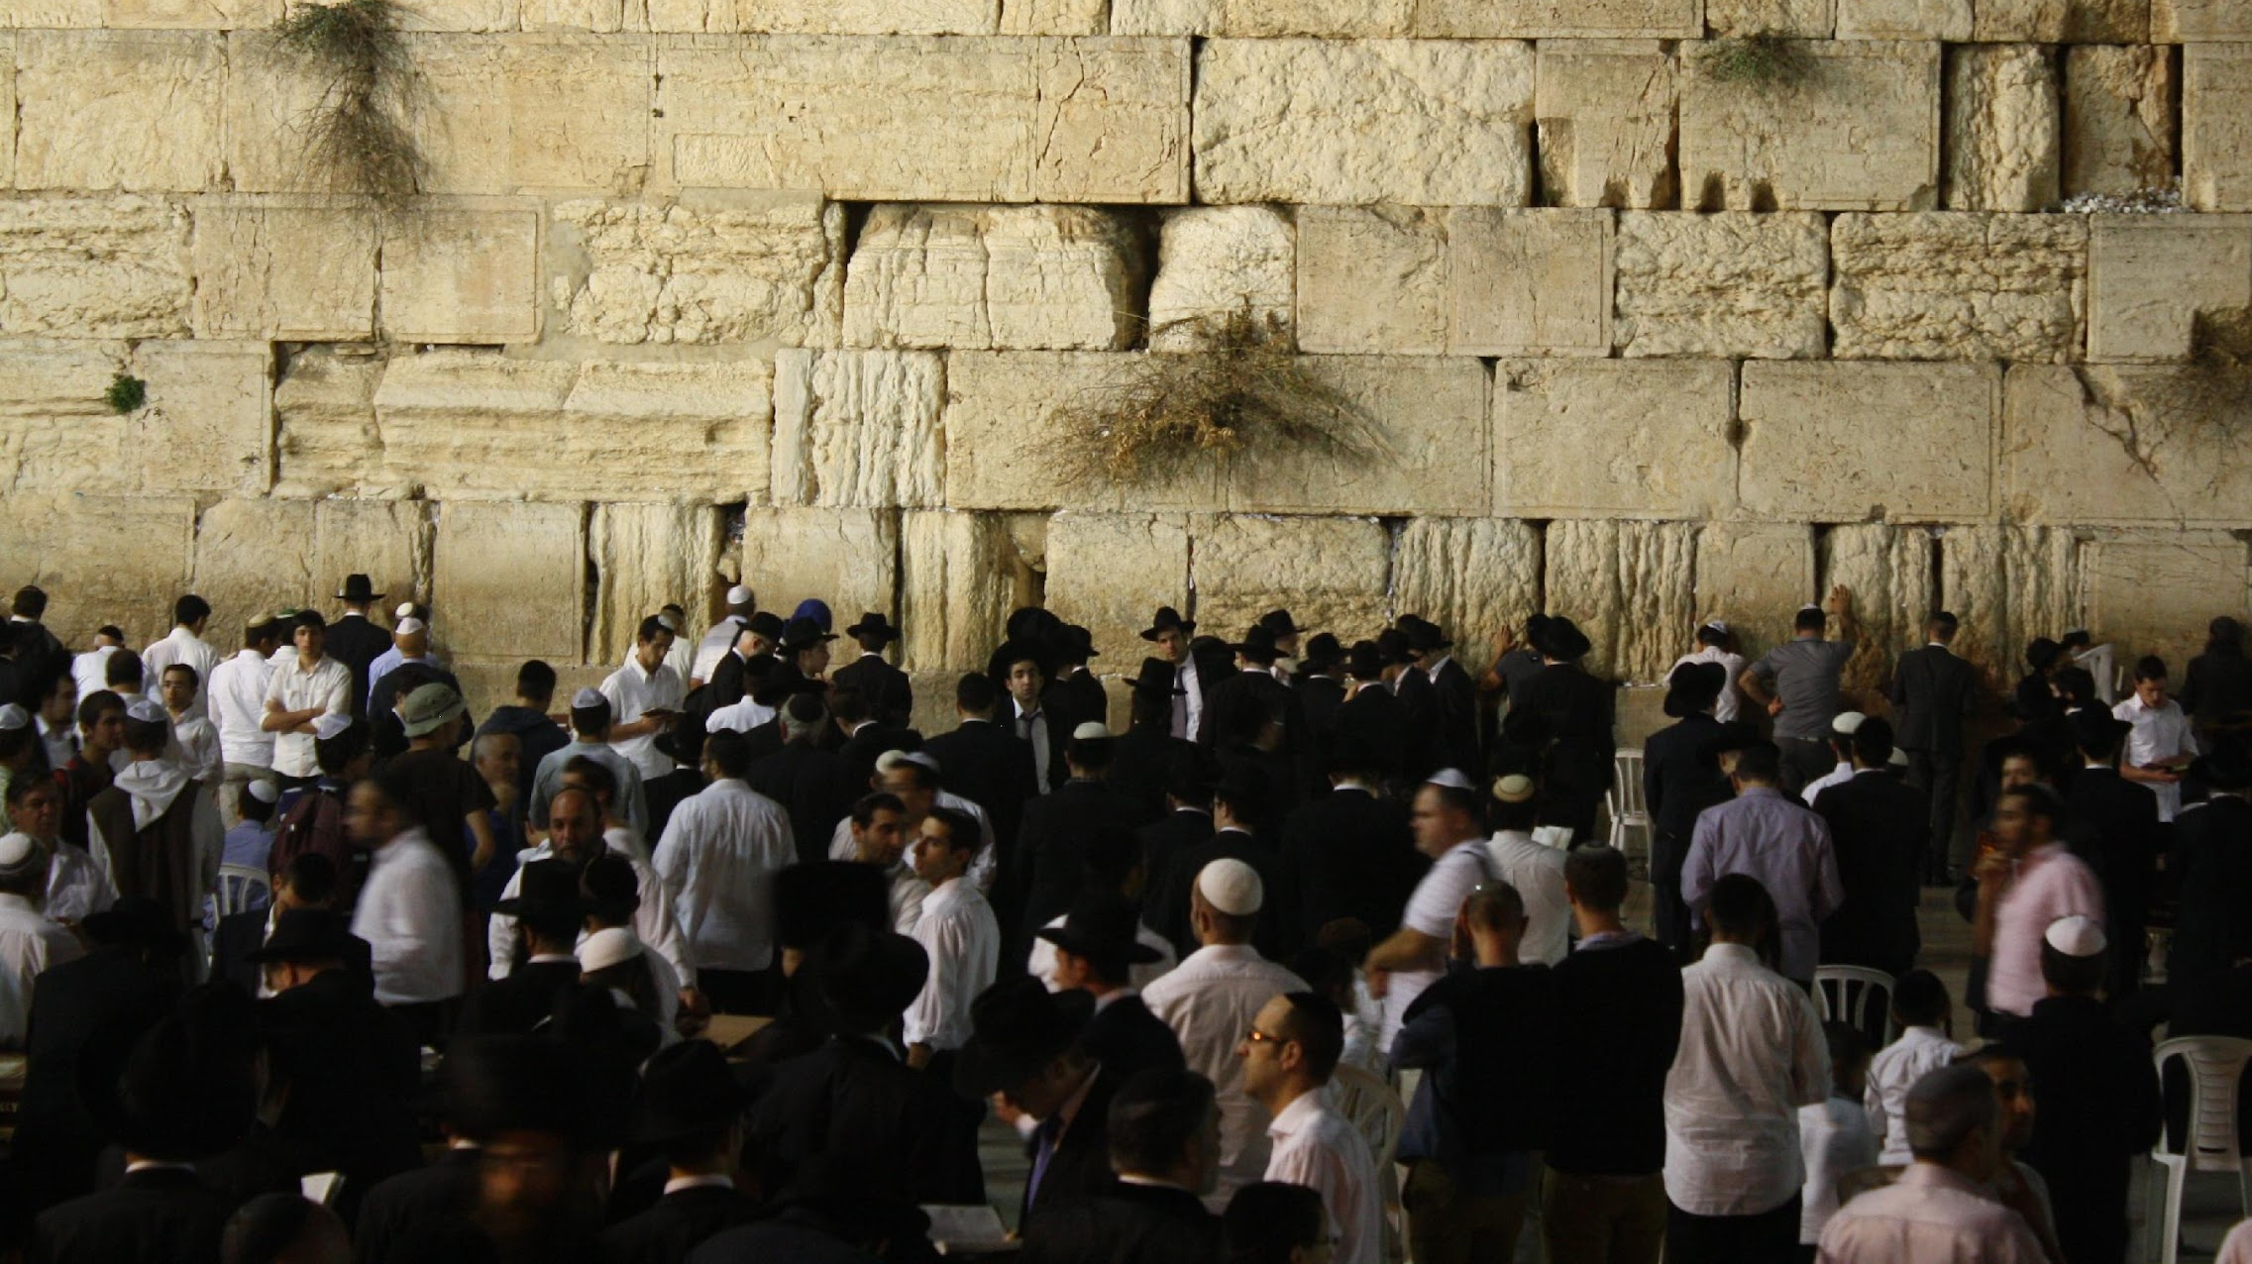
對猶太人來說，默西亞的來臨會為整個民族帶來最圓滿的日子。宗徒們就在復活了的耶穌身上看到了這圓滿的日子。雖然耶穌剛剛被人釘死，而整個民族仍受外邦人的統治。他們宣講耶穌復活了，這就是說，他們肯定耶穌宣講的天國已來臨。他們宣講的重點是耶穌；而不是耶穌宣講的天國。表面上，他們沒有接受耶穌的宣講，但事實上，他們不但接受了，且更進一步肯定那位宣講天國的耶穌，本身就是天國的實現。因此，他們大聲疾呼，告訴猶太人：接受耶穌為默西亞就是接受天國。
接受耶穌為默西亞的猶太人，非但不用放棄猶太人的傳統、文化、生活習摜，如守梅瑟法律 （宗21:20），如安息日 （希4:9）、割損禮 （宗16:1-3）、取潔禮 （宗21:24）、祈禱習慣 （宗2:46， 宗3:1）、到會堂參加聚會 （宗9:20， 18:26）等。他們還以懷抱全人類的胸襟來看猶太民族的歷史和價值。

Slide 7

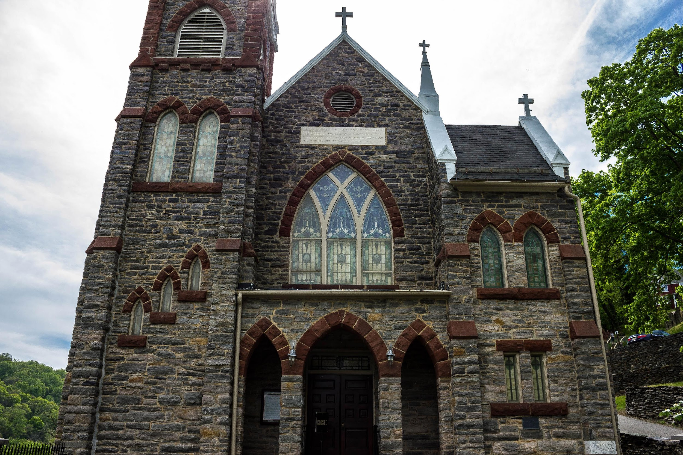
耶路撒冷發展出來的教會
(公元70-135年)

Slide 8
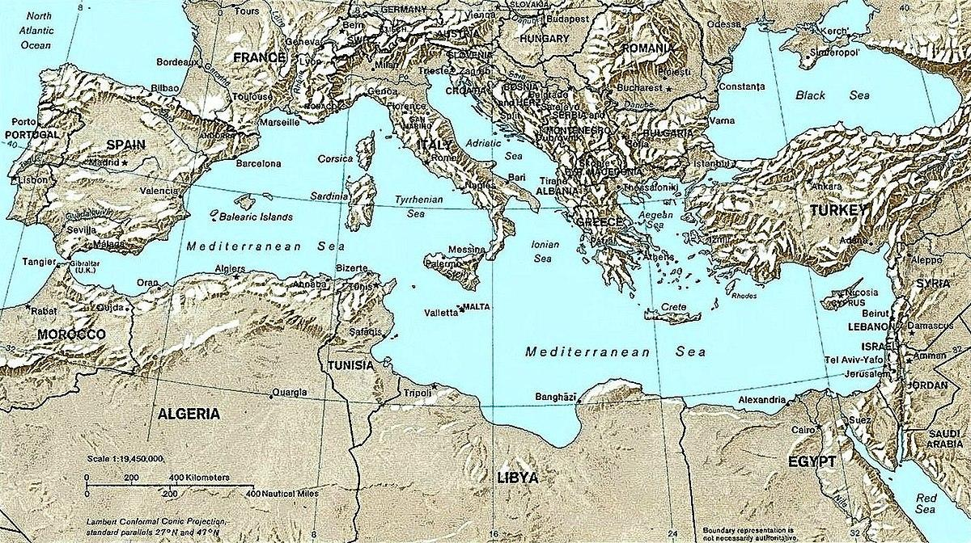
This Photo by Unknown author is licensed under CC BY-SA.
公元70年耶路撒冷被羅馬人毀滅，當時大部份猶太人組成的教會全力投入猶太文化以外的世界，迅速擴展至當時地中海一帶的大城市，尤其是安提約基雅，亞歷山大里亞及羅馬。其實，在公元70年之前，已有很多非猶太人加入教會。於是，教會內便出現猶太與非猶太基督徒之間的糾紛，特別在以非猶太裔基督徒佔大多數的安提約基雅教會。 （宗15:1-35） 教會能迅速廣傳於當時各大城市的原因如下：在羅馬人統治下，交通非常暢順及安全，其次是各大城市都有猶太人僑居，只要通曉希臘文便可以在羅馬帝國內到處宣講，再者，因當時希臘及羅馬的多神教開始衰落，但基督徒團體的忠誠服務態度卻受人景仰。

Slide 9
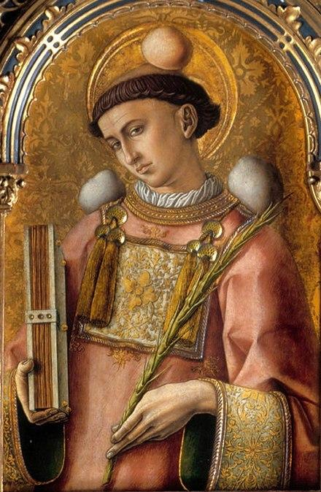
殉道者的教會
(公元64-313年)
This Photo by Unknown author is licensed under CC BY-SA.

Slide 10
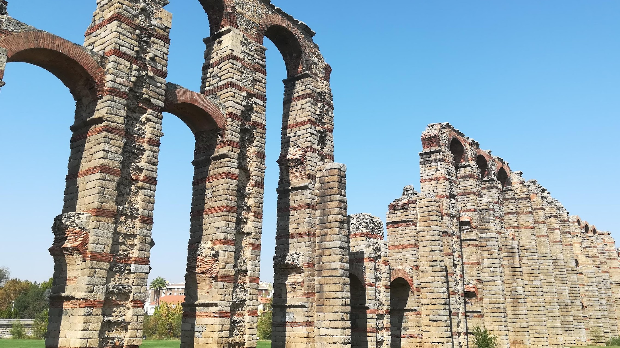
教會被受迫害的最主要因素是因為她脫離了當時劃定的宗教活動範圍，而成為一股社會力量，動搖了羅馬的政治制度及精神。在迫害期中，教會處於一種被人敵視的地位，中傷基督徒的謠言不斷。當時已加入教會的一些知識份子，如：儒斯定 （Justin公元100-165年）、忒滔良 （Tertulian公元160-220年）、依肋納 （Irenaeus公元130-220年）、克來孟 （Clement of Alexandria約公元150-215年）、波理加伯 （Polycarp公元69-155年）、希波利得 （Hyppolytus公元160-236年）、西伯利央 （公元200-258年）、奧力振 （Origen公元185-254年）等，均挺身而出，一方面為基督徒的道德操守辯護，並將聚會的程序及意義予以解釋；另一方面則一再肯定耶穌的福音已把希臘文化的最高理想和智慧發揮。 在公元197-311年間，曾發生多次教難，許多寂寂無名的基督徒都在受迫害時欣然引頸就義，以自身的殉道為基督信仰作見証。

Slide 11
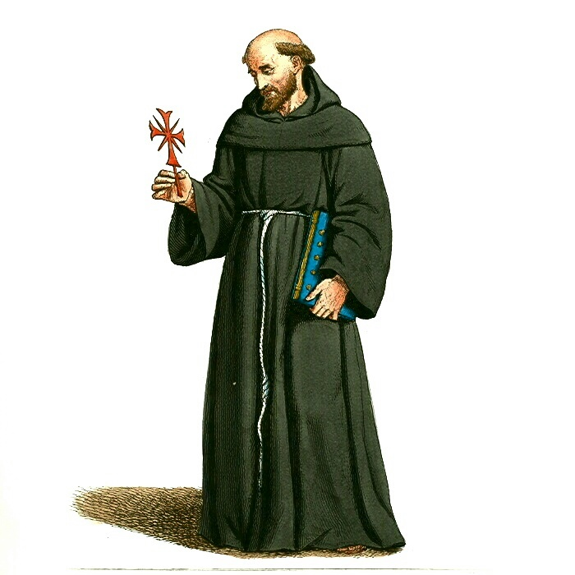
修道者的教會
(公元310-410年)
This Photo by Unknown author is licensed under CC BY-SA.

Slide 12
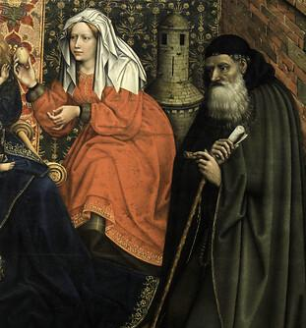
繼君士坦丁大帝於公元310年宣告基督宗教為國教後，教會便由受迫害，至被認可，最後竟成為帝國的國教。在這漸進的歷程中，教會發生了重大的改變。教會慢慢得到權勢、地位及財富，更與政權打成一片，進而奪權奪利；精神生活日趨腐敗驕奢。一般低下階層人仕或沒有學識的基督徒很難投入教會。一些願意認真渡基督徒生活的人，便離開城市，以隱居沙漠的方式去宣講他們的信仰。他們以獨處、克己及終日默想來表達一種不流血的殉道精神。漸漸，初期教會那種向非基督徒宣講的熱忱便轉向追求神修的圓滿境界。 在這個時期，教會中的表表者有：安多尼 （Anthony of Egypt公元251-356年）、葉理諾 （Jerome公元347-419年）、巴西略 （Basil of Caesarea公元330-379年）等。
This Photo by Unknown author is licensed under CC BY-NC-ND.

Slide 13
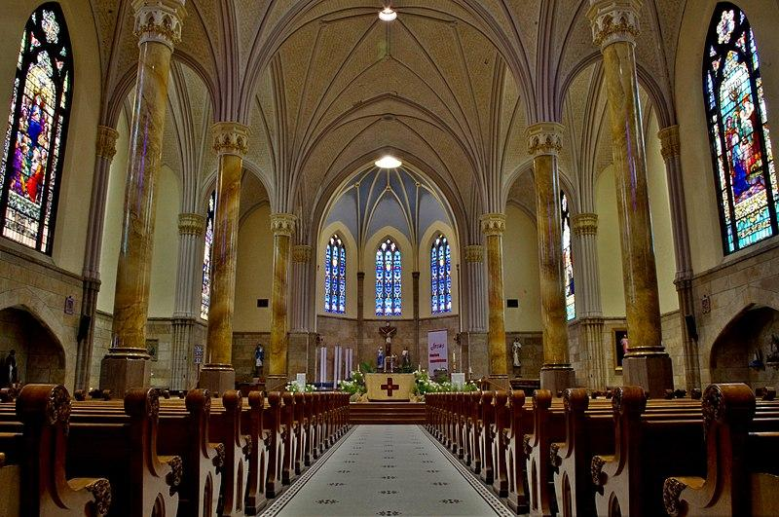
保衛傳統的教會 （公元140-500年）
This Photo by Unknown author is licensed under CC BY-SA.

Slide 14

於是，教會迅即指派某些職位執行工作，並固定新約書目及訂定信仰條文 （信經）等。 最初宗徒宣講的：「天主使納匝肋人耶穌復活了，並立他為主」這喜訊，到了這個時期已失去新鮮感。信徒的注意力集中在那些經過爭辯、分析而作出的精巧定義上。
This Photo by Unknown author is licensed under CC BY.

Slide 15
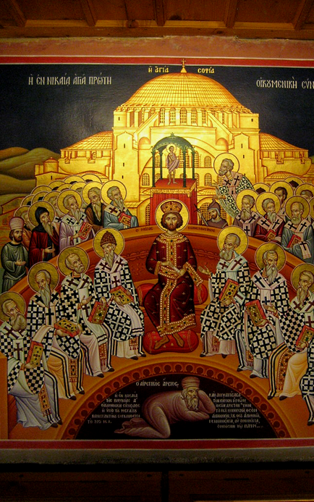
在這時期，「宣講」變成了細心解釋信條，以傳授一套正統的教義。 例如：在325年，君士坦丁大帝召開的尼西亞大公會議 （Council of Nicaea），經過一番激烈的爭辯，結果決定了用「Homo-ousios」 （同體），這個詞來表達耶穌基督與天父之間的關係。431年，為訂定Theotokos （天主之母）這個對耶穌母親的稱呼是正統的，而特別在厄弗所 （Ephesus）舉行了一次大公會議。 451年，在加采東 （Chalcedon）舉行的大公會議，有五百多位主教參加，小心翼翼地聲明了耶穌的天主性及人性合成一個「Prosopon」 （位格），一個「Hypostasis」 （實質）。 至此，「宣講」便硬化成為神學術語的堆砌和解釋，而失去了其原有的活力，雖然這些術語確實投入當時的文化，並且分析得精細又清楚。
This Photo by Unknown author is licensed under CC BY-SA.

